Slide 1
Mejore el panorama de su jubilación
Inscríbase en el Plan
Notes:
1
[Diapositiva de EM]
Gracias por estar aquí conmigo hoy. Me llamo [preséntese y explique algo de su experiencia.]
Sin duda, los últimos años han sido difíciles económicamente. Pero hoy vamos a hablar de una manera muy eficaz para mejorar el panorama de su jubilación. Me refiero al inscribirse en el plan para la jubilación de su compañía.

Slide 2
¿Con qué emoción ve su panorama para el futuro?
¿ESPERANZA?
¿INCERTIDUMBRE?
¿ENTUSIASMO?
¿ANGUSTIA?
Notes:
2
Si le pidiera describir su panorama para la jubilación, sin duda muchas emociones vendrían a la mente, dependiendo de dónde se encuentra en el proceso de planeación para la jubilación. ¿Cuál de las siguientes palabras mejor capta sus sentimientos? ¿Está usted…
Angustiado por lo que viene? ¿U optimista?
¿Está inseguro sobre cómo va a ahorrar suficiente dinero, o está entusiasmado por todas las posibilidades porvenir?
Hoy, me gustaría mostrarle cómo puede mirar el lado positivo de su futuro más a menudo, tomando el control de sus finanzas hoy.

Slide 3
Lo que hace hoy puede tener un impacto en su panorama futuro
Si se inscribe en el plan y ahorra para su jubilación…
recibirá ayuda de dos fuentes…
Su empleador
El gobierno de EE.UU.
Notes:
3
Hoy, usted tiene la oportunidad de tomar un paso crítico que impactará su panorama futuro por muchos años.
Este paso puede tener tanto impacto porque al inscribirse en el plan, dos otras fuentes claves se presentarán para ayudarle: su empleador y el gobierno de EE.UU.
Hablemos un poco más de cómo cada una de estas fuentes le pueden ayudar en el camino.

Slide 4
Un beneficio valioso de su empleador
[INSERTE EL NOMBRE DEL PLAN AQUÍ]
Es más fácil ahorrar
Deducciones automáticas de su pago
Es más fácil invertir
Acceso con ventajas de impuestos a una gama de opciones de inversión administradas por profesionales
Es más fácil planear
Especialista de jubilación y herramientas de Transamerica, el proveedor de su plan
[Las contribuciones paralelas están sujetas a los requisitos de titularidad del plan. Las descripciones de las características y los beneficios del plan están sujetas al documento oficial del plan, el cual regirá en caso de alguna inconsistencia.]
Notes:
4
[Diapositiva de EM]
Primero, permítame explicarle cómo su empleador se esfuerza para ayudarle a ahorrar para su futuro. Su empleador ofrece el plan [nombre del plan], y gasta tiempo, esfuerzo y recursos para hacerlo. Este plan se diseñó específicamente para hacer que a usted le sea más fácil ahorrar para su propio futuro. ¿Cómo lo hace? La cantidad que usted decida ahorrar se deducirá automáticamente de su pago y se depositará en su cuenta del plan de jubilación. Se parece al depósito directo, pero en la cuenta de la cual usted podrá retirar dinero en el futuro.
[Mejor todavía, su empleador adicionará algunos ahorros extra para usted. De hecho, por cada (describa la contribución paralela). Por lo tanto, su empleador no sólo paga al usted de hoy, también paga al usted del futuro.]
Su plan además le facilita la inversión, ofreciéndole acceso a una gama de opciones de inversión administradas por profesionales; todo con ventajas de impuestos. Le explicaré más sobre esto dentro de unos minutos.
Ahora, su plan también le facilita la planeación, dándole acceso a expertos en la jubilación y a algunas herramientas geniales de Transamerica, la compañía que administra su plan. Por más de 75 años, Transamerica se ha especializado exclusivamente en ayudar a millones de empleados a planear un mejor panorama para su jubilación. Y usted sólo tiene que llamarles a su teléfono gratuito o aprovechar de sus muchos recursos en Internet.
La conclusión es que su plan para la jubilación realmente es uno de los beneficios más valiosos que su empleador le ofrece. Definitivamente, no querrá perder esta oportunidad.

Slide 5
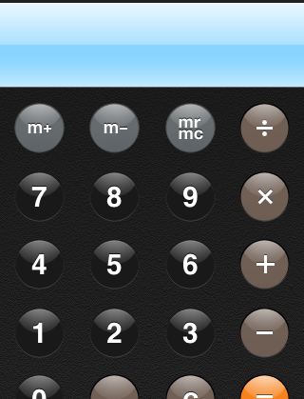
Un beneficio valioso del gobierno
Ventajas tributarias especiales para los que ahorran en un plan de jubilación
Reduce su ingreso gravable sujeto a impuestos federales
Permite que sus ganancias crezcan de manera compuesta con impuestos diferidos, año tras año
Ingreso anual
- Ahorros en el plan de jubilación
= Menor ingreso gravable
35,000
1099
- 1,750
33,250
misc.
Notes:
5
Ahora hablemos de los impuestos. Para animar a la gente a ahorrar para su jubilación, el gobierno federal ofrece ventajas tributarias especiales para aquellos que participan en el plan de jubilación de su empleador. Permítame repasar con ustedes dichas ventajas de impuestos.
¿Se acuerda que acabo de explicar que sus ahorros se deducirían automáticamente de su pago? Pues, dichos ahorros de hecho se mueven de su pago a su cuenta para la jubilación antes de calcular los impuestos. Esto significa que usted gravará impuestos sobre una cantidad menor de ingreso. Digamos que usted gana $35,000 al año y aporta 5% en su plan. Esto significa que usted sólo gravará impuestos como si ganará $33,250. Por lo tanto, dependiendo de su situación financiera, esto podría ahorrarle dinero en impuestos de antemano.
Mejor todavía, dichas ventajas tributarias continúan mientras sus ahorros permanezcan en su plan. Lo que gane en los ahorros en su plan para la jubilación no grava impuestos hasta que lo retire del plan. Lo contrario pasa con los ahorros en su cuenta bancaria cada año. ¿Cuántos de ustedes han recibido alguna vez un formulario 1099 del Servicio de Rentas Internas o IRS por intereses sobre otras cuentas diferentes? Hay que reportar dichas ganancias como ingreso normal y ellas están sujetas a impuestos federales cada año. Pero dentro de su plan para la jubilación, sus ganancias no son impactadas por los impuestos. Como resultado, más dinero sigue creciendo de forma compuesta año tras año, lo que posibilita que su plan para la jubilación con impuestos diferidos se acumulen más rápido que en un vehículo de ahorro gravable.
¡Éste es otro beneficio valioso que usted no querrá perder!

Slide 6
Usted elige cuándo aprovechar una de las ventajas tributarias de su plan
Ahora
Después
O
Opción tradicional
Opción Roth
Aportaciones no gravan impuestos de antemano
Distribuciones gravan impuestos al jubilarse
Aportaciones gravan impuestos de antemano
Distribuciones son libres de impuestos al jubilarse
Notes:
6
[USE ESTA DIAPOSITIVA CON CLIENTES MINORISTAS DE EM]
De hecho, su plan incluso le ofrece alguna flexibilidad en cuanto a cuándo aprovecha de estos beneficios de impuestos.
Si usted elige la opción tradicional que ofrece su plan, tendrá la ventaja tributaria de antemano que describí AHORA, lo que significa que típicamente no pagará impuestos sobre sus aportaciones al realizarlas. En vez de eso, usted paga impuestos sobre las distribuciones al tomarlas, típicamente al jubilarse, cuando muchas personas se encuentran en una escala de impuestos más baja.
Pero su plan también ofrece una opción Roth, la cual aplaza dichas ventajas tributarias AL FUTURO. Si usted elige esta opción, sus aportaciones de antemano se realizarán después de calcular los impuestos. En otras palabras, usted paga impuestos sobre sus aportaciones a medida que se retiran de su cheque de pago y se depositan en su cuenta. Pero con tal de que las mantenga invertidas por lo menos cinco años y hasta tener 59 años y medio (y satisface algunas otras condiciones), ¡dichas aportaciones y las ganancias sobre ellas serán libres de impuestos cuando las retire en la jubilación!
La opción que más le conviene depende en parte en si usted piensa que sus impuestos serán mayores ahora o después. Por supuesto, nadie lo puede saber con absoluta certeza. Hay una calculadora disponible en el sitio Web de Transamerica que puede proveer algunas ilustraciones que comparan un plan 401(k) tradicional y Roth. Por supuesto, antes de tomar decisiones financieras, debería consultar con un profesional de impuestos.

Slide 7
Aproveche ahorros adicionales de impuestos con el Crédito al ahorrador
• Reduce los impuestos federales sobre la renta? dólar por dólar
• Le gustaría un reembolso: 10%, 20% or 50%
de los primeros $ 2,000 que contribuya
(en función de sus ingresos y estado civil tributario)
• Hasta $1,000 de reembolso ($ 2,000 si usted presenta conjuntamente y cada uno aportará $ 2,000)
2014 Máximo ingreso bruto ajustado (AGI) para calificar para el crédito: $ 30,000 (contribuyentes solteros), $ 45,000 (cabezas de familia), $ 60,000 (declaración conjunta). Visita irs.gov para más información.
Notes:
Hay otra manera en que el gobierno federal eanima a la gente a ahorrar para su propia jubilación. Eso es con el Crédito del ahorrador así llamado. Un crédito fiscal es diferente - e incluso mejor - que una deducción de impuestos. ¿Por qué? Porque si bien la deducción sólo significa un impuesto porcentual cortar la base de su nivel federal, un crédito reduce su factura de impuestos dólar por dólar.
De hecho, el Crédito del ahorrador es como un descuento inmediato cuando presente su declaración. Dependiendo de sus ingresos y el estado de la declaración de impuestos, usted puede ser capaz de recuperar el 10 por ciento, 20 o incluso 50 de los primeros $ 2,000 que contribuyen a su plan de jubilación para este año. Eso significa que usted podría reducir su factura de impuestos por hasta $ 1,000 - $ 2,000 o incluso si usted está casado y presenta en forma conjunta.
Aun así, no todos califican para esta oferta. Crédito del ahorrador está diseñada para ayudar a los contribuyentes con ingresos bajos a moderados. E incluso si encaja en ese proyecto de ley, que podría no ser elegible si recibió dinero de su cuenta de jubilación en los últimos dos años. Así que pregunte a su asesor de impuestos para verificar su elegibilidad, o visite el sitio web del IRS en irs.gov.

Slide 8
¡No deje que escusas nublen su panorama!
“No tengo suficiente dinero para ahorrar.”
“Quizás el año que viene.”
“No quiero perder acceso a mi dinero.”
“Me parece demasiado complicado.”
Notes:
Con todas estas buenas razones para ahorrar en el plan para la jubilación de su empleador, no hay por qué dejar que las escusas nublen su panorama.
Pero aún así, las personas encuentran escusas para no aprovechar de este beneficio valioso. He escuchado todas…
No tengo suficiente dinero para ahorrar.
Me parece demasiado complicado.
No quiero perder acceso a mi dinero.
Espero hasta el año que viene.
Todas estas escusas únicamente sirven para bloquear su vista del futuro. Así que, miremos cada una a ver qué podemos hacer para aclarar las cosas.

Slide 9
Aun un poco puede sumar mucho
El efecto de bola de nieve
$25 a la semana
Crece libre de impuestos hasta retirarlo
En 10 años
$17,686
En 25 años
$73,619
En 35 años
$149,527
Supuestos: Aportaciones semanales de $25, rendimiento anualizado de 6%. La tasa de rendimiento supuesta no refleja el rendimiento de alguna inversión específica ni tiene por objeto implicar ni garantizar los resultados futuros. Invertir en cualquier fondo implica riesgo. El rendimiento y valor del principal de una inversión fluctuarán de modo que su participación puede valer más o menos que el costo original. No hay garantía de que un fondo logre su objetivo declarado.
Notes:
9
Empecemos con la escusa “No tengo suficiente dinero para ahorrar.” A lo mejor le resulta familiar…
Permítame mostrarle cómo ahorrar un poco cada semana puede sumar mucho más con el tiempo. Eso se debe principalmente a la ventaja clave de impuestos que mencioné antes; eso es, sus ganancias permanecen dentro de su plan para continuar creciendo año tras año.
A esto le llamamos el efecto de bola de nieve. Permítame mostrarle un ejemplo. Digamos que usted ahorra $25 a la semana en su plan, donde puede crecer con impuestos diferidos. Esta cantidad es nada más el costo de un café elegante o unos refrescos cada día.
¿Cuánto cree que usted tendría después de 10 años? [Pida que el grupo adivine y haga comentarios sobre las respuestas.]
Después de 10 años, esos $25 a la semana habrían crecido a casi $18,000. ¿Y qué tal 25 años? [Pida que el grupo adivine y haga comentarios sobre las respuestas.]
En un poco más del doble del tiempo, usted habría triplicado sus ahorros, a más de $73,000. Pero espere. Al ahorrar 10 años más, podría acumular casi $150,000. Este es el poder del crecimiento compuesto con impuestos diferidos.
Supuestos: Aportación semanal de $25 a una tasa de rendimiento de 6%. Fuente: Calculadora de ahorros 401(k) de Dinky Town, dinkytown.net, 2010.

Slide 10
Cómo una contribución paralela aumenta el efecto de bola de nieve
contribución paralela del empleador/ ganancias
+
$149,527
Sus ahorros/ganancias del plan
Las contribuciones paralelas están sujetas a los requisitos de titularidad del plan. Las descripciones de las características y los beneficios del plan están sujetas al documento oficial del plan, el cual regirá en caso de alguna inconsistencia.
Notes:
10
[USE ESTA DIAPOSITIVA ÚNICAMENTE SI EL EMPLEADOR OFRECE UNA CONTRIBUCIÓN PARALELA]
Y eso es sólo con su aportación. Pero el efecto de bola de nieve es aun mejor con las contribuciones paralelas de su empleador. Recuerde, las contribuciones paralelas de su empleador también permanecerán en el plan para continuar creciendo de forma compuesta, año tras año. Es el mismo efecto de bola de nieve, pero sobre las contribuciones de su empleador.
Al aportar lo suficiente para aprovechar completamente de las contribuciones de su empleador, usted tiene la capacidad para acumular significativamente más en el mismo período de 35 años.
Estos son muchos recursos extra para su futuro y ¡seguro que le pondrán una sonrisa a cualquiera!

Slide 11
Cómo establecer sus metas de ahorro
Paralela
10%
Máxima
Reciba su contribución paralela completa
Aporte el 10% de su pago actual
La aportación máxima permitida en su plan de [$17,500]
Las contribuciones paralelas están sujetas a los requisitos de titularidad del plan. Las descripciones de las características y los beneficios del plan están sujetas al documento oficial del plan, el cual regirá en caso de alguna inconsistencia.
Notes:
[USE ESTA DIAPOSITIVA ÚNICAMENTE SI EL EMPLEADOR OFRECE UNA CONTRIBUCIÓN PARALELA]
Hemos visto que ahorrar pronto, aunque sea un poco, puede sumar mucho en el futuro. Tomemos unos minutos para hablar de cómo decidir cuál tasa de ahorro es apropiada para usted. El ahorro para la jubilación es tan importante que usted querrá ahorrar todo lo que pueda. Aunque signifique sacrificar un poco hoy en día unos gastos cotidianos pequeños en los cuales a lo mejor no piensa mucho, en el futuro se alegrará por haberlo hecho.
Aunque la situación de cada persona es un poco diferente, hay tres metas que son fáciles de recordar y vale la pena intentar conseguirlas. Queremos que sea cómodo para usted el intentar alcanzar cualquiera de estas metas, pero le animamos a esforzarse un poco si puede. Y si pensaba aceptar una cantidad más baja, mire a ver si puede alcanzar uno de estos tres niveles.
La primera meta: considere aportar por lo menos lo suficiente para recibir la contribución paralela máxima de su empleador. [En su caso, su empleador iguala hasta el X% de su salario. Así que, si no está aportando por lo menos X%, ¡usted está perdiendo dinero gratis de su empleador!]
Una vez que logre esa meta, o si ya está pensando en ahorrar algo más, quizás desee intentar aportar el 10% de su pago. Muchos especialistas en la planeación de jubilación consideran esto como regla general al aportar el dinero de hoy para los gastos de mañana.
El último paso sería intentar aportar la cantidad máxima permitida en su plan [$17,500 este año, y si tiene más de 50 años, hasta $23,000]. Esto realmente le pondrá en el camino hacia una jubilación más brillante.
No importa dónde empieza y hasta dónde llega, es importante tener estas metas en mente y hacer todo lo posible para alcanzar la siguiente meta más alta con el tiempo, y cuanto antes, mejor.

Slide 12
Cómo establecer sus metas de ahorro
5%
10%
Máxima
Aporte el 5% de su pago actual
Aporte el 10% de su pago actual
La aportación máxima permitida en su plan de [$17,500]
Notes:
[USE ESTA DIAPOSITIVA ÚNICAMENTE SI EL EMPLEADOR NO OFRECE UNA CONTRIBUCIÓN PARALELA]
Hemos visto que ahorrar pronto, aunque sea un poco, puede sumar mucho en el futuro. Tomemos unos minutos para hablar de cómo decidir cuál tasa de ahorro es apropiada para usted. El ahorro para la jubilación es tan importante que usted querrá ahorrar todo lo que pueda. Aunque signifique sacrificar un poco hoy en día unos gastos cotidianos pequeños en los cuales a lo mejor no piensa mucho, en el futuro se alegrará por haberlo hecho.
Aunque la situación de cada persona es un poco diferente, hay tres metas que son fáciles de recordar y vale la pena intentar conseguirlas. Queremos que sea cómodo para usted el intentar alcanzar cualquiera de estas metas, pero le animamos a esforzarse un poco si puede. Y si pensaba aceptar una cantidad más baja, mire a ver si puede alcanzar uno de estos tres niveles.
La primera meta: para empezar, considere aportar por lo menos 5% de su pago actual.
Una vez que logre esa meta, o si ya está pensando en ahorrar algo más, quizás desee intentar aportar el 10% de su pago. Muchos especialistas en la planeación de jubilación consideran esto como regla general al aportar el dinero de hoy para los gastos de mañana.
El último paso sería intentar aportar la cantidad máxima permitida en su plan [$17,500 este año, y si tiene más de 50 años, hasta $23,000]. Esto realmente le pondrá en el camino hacia una jubilación más brillante.
No importa dónde empieza y hasta dónde llega, es importante tener estas metas en mente y hacer todo lo posible para alcanzar la siguiente meta más alta con el tiempo, y cuanto antes, mejor.

Slide 13
Cómo Transamerica le puede ayudar a aumentar sus ahorros automáticamente
Simplemente suscríbase al servicio de auto-aumento en TA-Retirement.com
10%
5%
6%
7%
8%
9%
Usted elige cuánto desea incrementar sus ahorros cada año.
Incrementaremos automáticamente la cantidad de su aportación de acuerdo a sus instrucciones.
Usted debería evaluar su capacidad para continuar el servicio en el caso de una baja de mercado prolongada, gastos inesperados o cualquier emergencia imprevista.
Notes:
13
[USE ESTA DIAPOSITIVA ÚNICAMENTE SI EL PLAN DE OFRECE SERVICIO DE AUTO-AUMENTO ]
De hecho, existe una manera fácil de ayudarle a alcanzar automáticamente nuevos niveles de ahorro cada año. Si usted es como muchas personas ocupadas, aumentar sus aportaciones al plan de ahorros para la jubilación a lo mejor no es su primera prioridad. Pero con el tiempo, incluso los aumentos pequeños y regulares pueden tener un gran impacto en sus ahorros de jubilación. Para facilitarle esto, Transamerica ofrece un servicio de auto-aumento.
Nada más tiene que elegir cuánto desea aumentar sus ahorros cada año y el servicio de auto-aumento hace lo demás. ¿El resultado? Sus ahorros se incrementan automáticamente cada año, sin que usted tenga que recordar solicitar ese aumento. Comprometerse a este paso importante al inscribirse al plan hoy significará que no se olvidará después. Por supuesto, si le gustaría cambiar o eliminar estos incrementos automáticos, usted siempre puede cambiar su elección en cualquier momento.
Bueno, hemos hablado de por qué es importante ahorrar y hacer aumentos regulares con el tiempo. Ahora hablemos de por qué es importante empezar a ahorrar temprano.

Slide 14
Aumente sus ahorros con regularidad
5%
6%
7%
8%
9%
10%
Acostúmbrese a incrementar sus ahorros un poco, cada año.
¡Piénselo como un regalo de cumpleaños para su futura jubilación!
Notes:
14
[USE ESTA DIAPOSITIVA ÚNICAMENTE SI EL PLAN NO OFRECE servicio de auto-aumento]
Una manera de alcanzar el siguiente nivel de ahorro es considerar incrementar sus ahorros un poco, cada año. Cuando se inscriba en el plan hoy, marque un día en su calendario, quizás el día de su cumpleaños o un año a partir de hoy, como un recordatorio constante para considerar el incremento de su tasa de aportación. Aún el 1% al año realmente puede sumar mucho con el tiempo. ¡Piénselo como un regalo de cumpleaños para su futura jubilación!
Hemos hablado de porqué es importante ahorrar y hacer incrementos regulares con el tiempo. Ahora miremos por qué es importante empezar a ahorrar temprano.

Slide 15
Porqué no vale la pena demorar
Julia deja de aportar a los 35 años, pero el dinero en su plan sigue creciendo
21
35
45
55
65
Julia empieza temprano a los 21 años, ahorrando $30 a la semana.
35
45
55
65
Juan espera hasta tener 35 años antes de empezar a ahorrar $30 a la semana.
Notes:
15
Otra escusa que escucho es que, “Bueno, no puedo empezar ahora. Quizás el año que viene.”
Para todos de ustedes que sienten la tentación de decir esto, consideren el cuento de Juan y Julia. Los dos tienen 21 años y trabajan para un empleador que ofrece un plan de ahorros para la jubilación, parecido al plan que tienen ustedes.
Julia decide empezar a ahorrar $30 a la semana en seguida. Ella aporta continuamente durante 14 años y entonces para, pero deja su dinero en su plan para que crezca durante los siguientes 30 años. Por otro lado, Juan espera hasta tener 35 años para empezar a ahorrar $30 a la semana, y aporta durante los siguientes 30 años.
¿Cuál de los dos piensan ustedes tendrá más dinero al jubilarse? [pida participación del grupo]

Slide 16
Porqué no vale la pena demorar
A lo largo de 14 años, Julia aporta $21,840
pero acaba con $193,994
A lo largo de 30 años, Juan aporta $46,800
pero acaba con $127,066
¡Julia ahorra $66,928 más!
Supuestos: Rendimiento anual de 6%, sin aumentos de ingreso o inflación. El ejemplo es hipotético y no refleja el desempeño de ningún fondo. La inversión regular no garantiza una utilidad ni protege contra pérdidas en un mercado a la baja. El desempeño pasado no garantiza resultados futuros. Los impuestos iniciales en las aportaciones y ganancias se difieren hasta distribuirlas.
Notes:
16
Las aportaciones totales que Julia hace a su plan igualan $21,840, mientras que Juan aporta más que el doble de esta cantidad, $46,800.
Pero, al empezar más temprano y aprovechar el poder del crecimiento compuesto con impuestos diferidos, Julia acaba con casi $194,000 al jubilarse, comparado con sólo $127,000 para Juan.
Es una diferencia de $66,928, ¡simplemente por haber empezado temprano! Y recuerde, hablamos de lo que podría ocurrir al ahorrar sólo $30 a la semana. Además, nuestro ejemplo supone ganancias en promedio de 6% al año. Si usted tiene mejores resultados, sus ahorros crecerán aún más. Obviamente, ésta es sólo una ilustración, y sus resultados específicos variarán, pero usted puede ver las ventajas potenciales de empezar temprano.

Slide 17
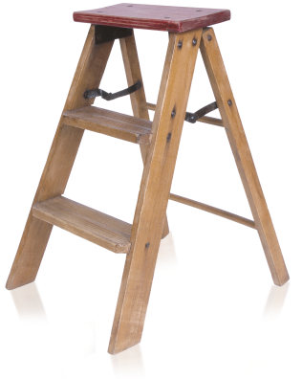
Cómo puede tener acceso a su dinero
En caso de apuro financiero: posiblemente pueda retirar dinero* mientras sigue empleado, si realmente lo necesita
Si tiene una necesidad especial: puede tomar un préstamo del plan
Si deja la compañía: puede reinvertir el dinero en una cuenta IRA o en un plan nuevo
* Retiros antes de cumplir 59 años y medio pueden estar sujetos a un recargo fiscal del IRS de 10%
Las descripciones de las características y los beneficios del plan están sujetas al documento oficial del plan, el cual regirá en caso de alguna inconsistencia.
Notes:
17
[Diapositiva de EM]
Otra escusa que a veces perjudica el ahorro para el futuro es que algunas personas no desean que su dinero esté fuera de su alcance.
Es importante entender que cualquier dinero que usted aparta en su plan para la jubilación antes que nada debería destinarse a eso: la jubilación. Sin embargo, si es necesario, usted tiene acceso a su dinero.
En el caso de un apuro financiero, posiblemente pueda tomar una distribución libre de impuestos. Tenga en cuenta que para este propósito, “apuro financiero” se define específicamente por el Servicio de Rentas Internas (IRS), y sólo algunas circunstancias determinadas calificarán como un apuro financiero.
Además, si usted tiene una necesidad especial, posiblemente pueda tomar un préstamo de su plan.
Y si deja la compañía, puede reinvertir sus activos del plan en una cuenta individual para la jubilación (IRA por sus siglas en inglés) o en un plan nuevo.
Aún así, antes de retirar un centavo de su plan, es importante que usted considere cuidadosamente las implicaciones tributarias de cada situación. Primero, cualquier dinero que usted retira del plan gravará impuestos como ingreso normal. Peor todavía, si lo hace antes de cumplir los 59 años y medio, posiblemente tenga que enfrentar una multa del 10% del IRS por distribución prematura.
Esto no aplica a reinversiones o préstamos con tal de que cumpla con las reglas. Pero puede ser que tomar prestado de su plan sea especialmente malo…así que no lo haga si no es absolutamente necesario.
Si necesita más información, comuníquese con Transamerica o inscríbase para una reunión individual en Internet [SÓLO SI SE OFRECE].
Muy bien, ahora hablemos de cómo su plan hace que la inversión sea fácil.

Slide 18
Inversión de una sola elección a través de su plan
Una oportunidad para diversificar su cartera, y mantener su mezcla, con una decisión
PortfolioXpress®
Fondos de fecha especificada
Fondos de asignación de activos
La diversificación no asegura una utilidad ni protege contra pérdidas del mercado.
Revise las siguientes diapositivas para información importante sobre cada uno de estos servicios y productos.
Notes:
18
[USE ESTA DIAPOSITIVA SÓLO SI EL PLAN OFRECE PX + TDF + AAF]
La inversión puede parecer una propuesta complicada. Por ejemplo, quizás usted haya escuchado hablar de la importancia de la diversificación, la asignación de activos y el reequilibrio. Afortunadamente, su plan ofrece maneras diferentes de construir y mantener una mezcla de asignación de activos apropiada, al tomar una sola decisión de inversión. Permítame revisar estas estrategias simplificadas de inversión, cada una de las cuales está diseñada para ser una solución total para su cartera y el 100% de sus aportaciones y contribuciones.
Primero, PortfolioXpress. Este servicio automatizado está diseñado para emplear los fondos disponibles en su plan para suministrar una mezcla diversificada de inversiones, según el año en el cual usted espera jubilarse [y el nivel de riesgo más cómodo para usted]. El servicio reequilibra su cuenta automáticamente cada trimestre, y gradualmente ajusta sus asignaciones a una mezcla más conservadora con el tiempo, a medida que usted se acerca a la jubilación.
Los fondos de fecha especificada en su plan [REFIÉRASE A LA FAMILIA DE FONDOS DE FECHA ESPECIFICADA POR SU NOMBRE] se diseñaron para ofrecer otra manera de diversificar al tomar una sola decisión; en este caso, por medio de un solo fondo mutuo. Los administradores de cada fondo asignan sus inversiones en base a un horizonte de tiempo de inversión particular. Normalmente se puede saber la fecha determinada por el año en el nombre del fondo. La mezcla de inversiones del fondo (muchas veces, otros fondos dentro de la misma familia de fondos) típicamente se vuelve más conservadora a medida que se acerca la fecha determinada, y los administradores del fondo suelen reequilibrarlo como sea necesario para mantener la mezcla declarada en su programa de asignación, conocida como una curva de inversión (glide path). Por lo tanto, usted debería considerar seleccionar el fondo cuyo año especificado es más cercano al año en el cual usted desea jubilarse o anticipa retirar sus activos.
Además usted puede elegir un fondo de asignación de activos. En vez de administrar según un año especificado, estos fondos buscan una mezcla definida y estable de inversiones en acciones y bonos. Usted debería considerar el fondo cuya asignación le parece la más apropiada para usted. Aún así, usted debería entender que mientras que los administradores del fondo típicamente reequilibrarán la cartera para mantener su mezcla declarada, típicamente no cambiarán las inversiones para ser más conservadores con el tiempo. Como siempre, usted debería revisar su estrategia con regularidad y realizar los ajustes necesarios. Por supuesto, debería considerar repasar su situación personal con un profesional en inversiones para determinar la estrategia más apropiada para usted.
Ahora como mencioné, esto ha sido sólo un resumen breve de determinadas opciones de inversión ofrecidas en su plan, así que lea las siguientes diapositivas para obtener información importante sobre cada opción. Con mucho gusto responderé cualquier pregunta que puedan tener al final de nuestra sesión.

Slide 19
Inversión de una sola elección a través de su plan
Una oportunidad para diversificar su cartera, y mantener su mezcla, con una decisión
PortfolioXpress®
Fondos de fecha especificada
La diversificación no asegura una utilidad ni protege contra pérdidas del mercado.
Revise las siguientes diapositivas para información importante sobre cada uno de estos servicios y productos.
Notes:
19
[USE ESTA DIAPOSITIVA SÓLO SI EL PLAN OFRECE PX + TDF PERO NO DMA O AAF]
La inversión puede parecer una propuesta complicada. Por ejemplo, quizás usted haya escuchado hablar de la importancia de la diversificación, la asignación de activos y el reequilibrio. Afortunadamente, su plan ofrece maneras diferentes de construir y mantener una mezcla de asignación de activos apropiada, al tomar una sola decisión de inversión. Permítame revisar dos estrategias simplificadas de inversión, cada una de las cuales está diseñada para ser una solución total para su cartera y el 100% de sus aportaciones y contribuciones.
Primero, PortfolioXpress. Este servicio automatizado está diseñado para emplear los fondos disponibles en su plan para suministrar una mezcla diversificada de inversiones, según el año en el cual usted espera jubilarse [y el nivel de riesgo más cómodo para usted]. El servicio reequilibra su cuenta automáticamente cada trimestre, y gradualmente ajusta sus asignaciones a una mezcla más conservadora con el tiempo, a medida que usted se acerca a la jubilación.
Siguiente, los fondos de fecha especificada en su plan [REFIÉRASE A LA FAMILIA DE FONDOS DE FECHA ESPECIFICADA POR SU NOMBRE] se diseñaron para ofrecer otra manera de diversificar al tomar una sola decisión; en este caso, por medio de un solo fondo mutuo. Los administradores de cada fondo asignan sus inversiones en base a un horizonte de tiempo de inversión particular. Normalmente se puede saber la fecha determinada por el año en el nombre del fondo. La mezcla de inversiones del fondo (muchas veces, otros fondos dentro de la misma familia de fondos) típicamente se vuelve más conservadora a medida que se acerca la fecha determinada, y los administradores del fondo suelen reequilibrarlo como sea necesario para mantener la mezcla declarada en su programa de asignación, conocida como una curva de inversión (glide path). Por lo tanto, usted debería considerar seleccionar el fondo cuyo año especificado es más cercano al año en el cual usted desea jubilarse o anticipa retirar sus activos.
Ahora como mencioné, esto ha sido sólo un resumen breve de determinadas opciones de inversión ofrecidas en su plan, así que lea las siguientes diapositivas para obtener información importante sobre cada opción. Con mucho gusto responderé cualquier pregunta que puedan tener al final de nuestra sesión.

Slide 20
Inversión de una sola elección a través de su plan
Una oportunidad para diversificar su cartera, y mantener su mezcla, con una decisión
PortfolioXpress®
La diversificación no asegura una utilidad ni protege contra pérdidas del mercado.
Revise la siguiente diapositiva para información importante sobre este servicio.
Notes:
20
[USE ESTA DIAPOSITIVA SÓLO SI EL PLAN OFRECE PX PERO NO TDF, DMA O AAF]
La inversión puede parecer una propuesta complicada. Por ejemplo, quizás usted haya escuchado hablar de la importancia de la diversificación, la asignación de activos y el reequilibrio. Afortunadamente, su plan ofrece una manera de construir y mantener una mezcla de asignación de activos apropiada, al tomar una sola decisión de inversión. Esta estrategia simplificada está diseñada para ser una solución total para su cartera y el 100% de sus aportaciones y contribuciones.
Se llama PortfolioXpress. Este servicio automatizado está diseñado para emplear los fondos disponibles en su plan para suministrar una mezcla diversificada de inversiones, según el año en el cual usted espera jubilarse [y el nivel de riesgo más cómodo para usted]. El servicio reequilibra su cuenta automáticamente cada trimestre, y gradualmente ajusta sus asignaciones a una mezcla más conservadora con el tiempo, a medida que usted se acerca a la jubilación.
Ahora como mencioné, esto ha sido sólo un resumen breve de una opción de inversión ofrecida en su plan, así que lea las siguientes diapositivas para obtener más información importante. Con mucho gusto responderé cualquier pregunta que puedan tener al final de nuestra sesión.

Slide 21
Inversión de una sola elección a través de su plan
Una oportunidad para diversificar su cartera, y mantener su mezcla, con una decisión
Fondos de fecha especificada
Fondos de asignación de activos
La diversificación no asegura una utilidad ni protege contra pérdidas del mercado.
Revise las siguientes diapositivas para información importante sobre cada uno de estos servicios y productos.
Notes:
21
[USE ESTA DIAPOSITIVA SÓLO SI EL PLAN OFRECE TDF + AAF PERO NO PX O DMA]
La inversión puede parecer una propuesta complicada. Por ejemplo, quizás usted haya escuchado hablar de la importancia de la diversificación, la asignación de activos y el reequilibrio. Afortunadamente, su plan ofrece maneras diferentes de construir y mantener una mezcla de asignación de activos apropiada, al tomar una sola decisión de inversión. Permítame revisar estas estrategias simplificadas de inversión, cada una de las cuales está diseñada para ser una solución total para su cartera y el 100% de sus aportaciones y contribuciones.
Los fondos de fecha especificada en su plan [REFIÉRASE A LA FAMILIA DE FONDOS DE FECHA ESPECIFICADA POR SU NOMBRE] se diseñaron para ofrecer otra manera de diversificar al tomar una sola decisión; en este caso, por medio de un solo fondo mutuo. Los administradores de cada fondo asignan sus inversiones en base a un horizonte de tiempo de inversión particular. Normalmente se puede saber la fecha determinada por el año en el nombre del fondo. La mezcla de inversiones del fondo (muchas veces, otros fondos dentro de la misma familia de fondos) típicamente se vuelve más conservadora a medida que se acerca la fecha determinada, y los administradores del fondo suelen reequilibrarlo como sea necesario para mantener la mezcla declarada en su programa de asignación, conocida como una curva de inversión (glide path). Por lo tanto, usted debería considerar seleccionar el fondo cuyo año especificado es más cercano al año en el cual usted desea jubilarse o anticipa retirar sus activos.
Una segunda opción es un llamado fondo de asignación de activos. En vez de administrar según un año especificado, estos fondos buscan una mezcla definida y estable de inversiones en acciones y bonos. Usted debería considerar el fondo cuya asignación le parece la más apropiada para usted. Aún así, usted debería entender que mientras que los administradores del fondo típicamente reequilibrarán la cartera para mantener su mezcla declarada, típicamente no cambiarán las inversiones para ser más conservadores con el tiempo. Como siempre, usted debería revisar su estrategia con regularidad y realizar los ajustes necesarios. Por supuesto, debería considerar repasar su situación personal con un profesional en inversiones para determinar la estrategia más apropiada para usted.
Ahora como mencioné, esto ha sido sólo un resumen breve de determinadas opciones de inversión ofrecidas en su plan, así que lea las siguientes diapositivas para obtener información importante sobre cada opción. Con mucho gusto responderé cualquier pregunta que puedan tener al final de nuestra sesión.

Slide 22
Inversión de una sola elección a través de su plan
Una oportunidad para diversificar su cartera, y mantener su mezcla, con una decisión
Fondos de fecha especificada
La diversificación no asegura una utilidad ni protege contra pérdidas del mercado.
Fondos de fecha o jubilación especificada están sujetos a los mismos riesgos que las clases de activos subyacentes en las cuales invierten. La asignación de activos del fondo se hace más conservadora con del tiempo, lo cual significa que el porcentaje de activos asignado a las acciones disminuirá y el porcentaje de activos asignado a los bonos aumentará a medida que se acerca a la fecha designada. Entre más alta sea la asignación del fondo a acciones, mayor es el riesgo. El valor principal del fondo no se garantiza en ningún momento, incluyendo en la fecha designada o después.
Notes:
22
[USE ESTA DIAPOSITIVA SI EL PLAN OFRECE TDF PERO NO PX , DMA O AAF; NO UTILICE LA DIAPOSITIVA DE DIVULGACIONES MÚLTIPLES JUNTO CON ESTA]
La inversión puede parecer una propuesta complicada. Por ejemplo, quizás usted haya escuchado hablar de la importancia de la diversificación, la asignación de activos y el reequilibrio. Afortunadamente, su plan ofrece una manera de construir y mantener una mezcla de asignación de activos apropiada, al tomar una sola decisión de inversión. Esta estrategia simplificada de inversión está diseñada para ser una solución total para su cartera y el 100% de sus aportaciones y contribuciones.
Los fondos de fecha especificada en su plan [REFIÉRASE A LA FAMILIA DE FONDOS DE FECHA ESPECIFICADA POR SU NOMBRE] se diseñaron para ofrecer otra manera de diversificar al tomar una sola decisión; en este caso, por medio de un solo fondo mutuo. Los administradores de cada fondo asignan sus inversiones en base a un horizonte de tiempo de inversión particular. Normalmente se puede saber la fecha determinada por el año en el nombre del fondo. La mezcla de inversiones del fondo (muchas veces, otros fondos dentro de la misma familia de fondos) típicamente se vuelve más conservadora a medida que se acerca la fecha determinada, y los administradores del fondo suelen reequilibrarlo como sea necesario para mantener la mezcla declarada en su programa de asignación, conocida como una curva de inversión (glide path). Por lo tanto, usted debería considerar seleccionar el fondo cuyo año especificado es más cercano al año en el cual usted desea jubilarse o anticipa retirar sus activos.
Ahora como mencioné, esto ha sido sólo un resumen breve de una opción de inversión ofrecida en su plan, así que lea las siguientes diapositivas para obtener más información importante. Con mucho gusto responderé cualquier pregunta que puedan tener al final de nuestra sesión.

Slide 23
Información importante: PortfolioXpress, Fondos de fecha especificada, Cuenta administrada (Managed Account), Fondos de asignación de activos
PortfolioXpress es una marca de servicio registrada de Transamerica Retirement Solutions Corporation (Transamerica). PortfolioXpress presenta una serie de modelos de asignación de activos, hasta y después de un año de jubilación designado. Usted es el único responsable de la selección del año de jubilación y la preferencia de riesgo. Al suscribirse a este servicio, usted autoriza todas las mezclas de asignación de activos y todas las transacciones automáticas de reequilibrio que se realizarán con el tiempo en su cuenta, a medida que se acerca su año de jubilación seleccionado. Si se suscribe, debería revisar cuidadosamente el acuerdo de servicio para más información sobre los honorarios y otros términos y condiciones que puedan aplicar a este servicio. Las carteras de fecha especificada de jubilación están sujetas a los mismos riesgos que las clases de activos subyacentes en las cuales invierten. Entre más alta sea la asignación de la cartera a acciones, mayor es el riesgo. El valor principal de la cartera no se garantiza en ningún momento, incluyendo en la fecha objetiva o después.
Fondos/carteras de fecha o jubilación especificada están sujetos a los mismos riesgos que las clases de activos subyacentes en las cuales invierten. La asignación de activos de la cartera se hace más conservadora con el tiempo, lo cual significa que el porcentaje de activos asignado a las acciones disminuirá y el porcentaje de activos asignado a los bonos aumentará a medida que se acerca a la fecha designada. Entre más alta sea la asignación de la cartera a acciones, mayor es el riesgo. El valor principal de la cartera no se garantiza en ningún momento, incluyendo en la fecha designada o después.
Cuenta administrada (Managed Account): Ibbotson Associates® (Ibbotson) es un asesor de inversión independiente tercero, registrado con la SEC, que suministra consejos de inversión y metodologías de administración de carteras para el servicio de cuenta administrada. Ni Transamerica ni Ibbotson son responsables de seleccionar las opciones de inversión básicas disponibles en el plan. Un honorario separado y otros términos y condiciones aplican para los servicios de cuenta administrada.
Los fondos de asignación de activos están sujetos a los riesgos que los fondos subyacentes en los cuales invierten. Hasta el punto que el fondo invierta más de sus activos en inversiones de acciones y en particular en acciones de capitalización pequeña o acciones extranjeras, estará sujeto a mayor riesgo que un fondo que invierte más de sus activos en fondos de bonos. Los fondos de asignación de activos llevan honorarios de administración de inversión además de los honorarios de administración de inversión y gastos de los fondos subyacentes en los cuales invierten. El valor principal de los fondos no se garantiza en ningún momento.
Notes:
[BORRE LOS SERVICIOS/FONDOS QUE NO SE OFRECEN EN EL PLAN; SI SE OFRECE PX, EL PÁRRAFO SOBRE LOS FONDOS DE FECHA ESPECIFICADA DE JUBILACIÓN DEBE SER INCLUIDO, AUNQUE NO SE OFREZCA TDF]

Slide 24
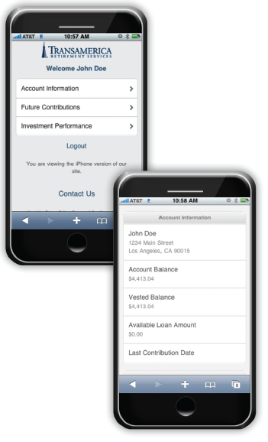
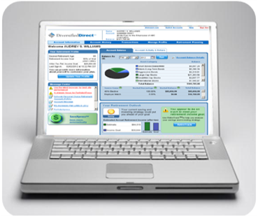
Cómo su plan facilita el seguimiento y administración de sus inversiones
Simplemente vaya a TA-Retirement.com en su computadora, laptop o smartphone.
Notes:
24
[Use para planes de EM]
Usted puede seguir y administrar su cuenta fácilmente, visitando TA-Retirement.com en su computadora, laptop o smartphone. Puede aprender cómo se están desempeñando sus inversiones, actualizar su perfil, ver el historial de sus transacciones y mucho más.
Pero si esto no es suficiente y usted necesita ayuda, su plan para la jubilación con Transamerica también facilita que reciba ayuda de profesionales.

Slide 25
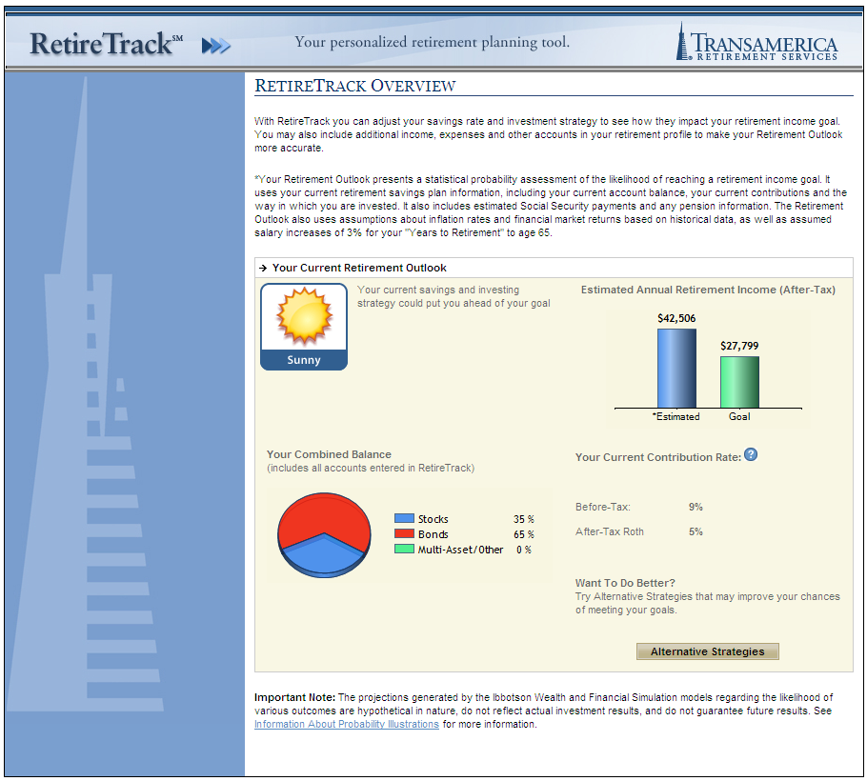
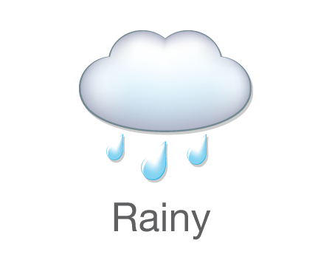
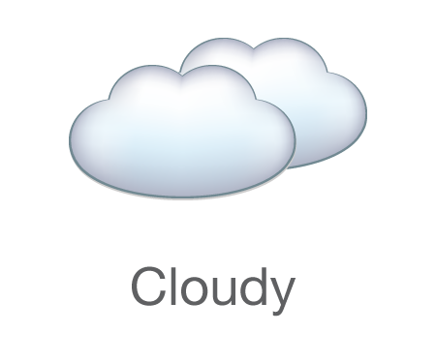
Cómo su plan facilita mantenerse en camino
Lluvioso
Nublado
Notes:
25
[Planes de EM en CSC/TAE]
Además es importante que usted utilice las herramientas que su plan le ofrece para ayudarle a mantenerse en camino.
Por ejemplo, Transamerica ofrece los indicadores que ve aquí para darle una idea rápida de cómo le va. Se le llama su panorama para la jubilación. Cuando usted ingrese en su cuenta en Internet, verá uno de cuatro iconos del tiempo que refleja cuánto ingreso su estrategia actual probablemente produzca comparado con su meta para la jubilación. Usted también puede experimentar con estrategias alternativas (como por ejemplo aumentar su tasa de ahorro) para ayudarle a mejorar su panorama. Hay mucho más que puede hacer en Internet, así que asegúrese de ingresar con regularidad.

Slide 26
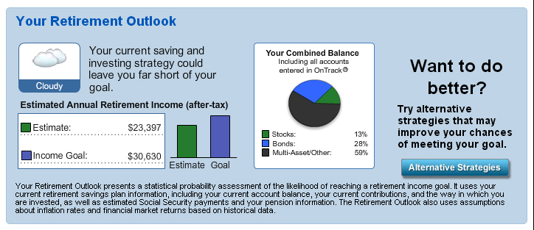
Cómo su plan facilita mantenerse en camino
Lluvioso
Nublado
Notes:
26
[Use para planes de EM en P3]
Además es importante que usted utilice las herramientas que su plan le ofrece para ayudarle a mantenerse en camino.
Por ejemplo, Transamerica ofrece los indicadores que ve aquí para darle una idea rápida de cómo le va. Se le llama su panorama para la jubilación. Cuando usted ingrese en su cuenta en Internet, verá uno de cuatro iconos del tiempo que refleja cuánto ingreso su estrategia actual probablemente produzca comparado con su meta para la jubilación. Usted también puede experimentar con estrategias alternativas (como por ejemplo aumentar su tasa de ahorro) para ayudarle a mejorar su panorama. Hay mucho más que puede hacer en Internet, así que asegúrese de ingresar con regularidad.

Slide 27
Cómo su plan facilita encontrar ayuda profesional
Llame al 1-[incluya el número de teléfono apropiado] para:
Revisar o cambiar sus estrategias
Consolidar los activos
Obtener información sobre su plan
Notes:
27
[Use para planes de EM: asegúrese de actualizar la diapositiva para incluir el teléfono apropiado, según la compañía que mantiene los archivos.]
Lo único que tiene que hacer es llamar al [TAE CSC: 1-800-401-8726, Diversified: 1-877-234-9293] para hablar con un representante de Transamerica quien puede ayudarle a:
Cambiar de estrategia,
Consolidar sus activos, u
Obtener información sobre su plan para la jubilación.
Están disponibles de lunes a viernes, de las [TAE CSC: 8:00 a.m. a las 8:00 p.m., NAV CSC: 8:00 a.m. a las 8:00 p.m., Diversified: 8:00 a.m. a las 9:00 p.m.], hora del este.
A veces simplemente necesita tener acceso a alguien quien puede ofrecerle apoyo cuando lo necesite. Con Transamerica, esto es precisamente lo que recibe.

Slide 28
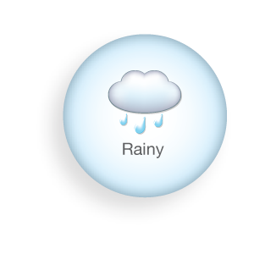
Cómo su plan facilita tomar acción
Mejore el panorama de su jubilación
¡Inscríbase ahora! Considere ahorrar por lo menos 10% de su pago
Comprométase a incrementos anuales, suscribiéndose al servicio de auto-aumento
Automatice principios claves de inversión
Usted debería evaluar su capacidad para continuar el servicio de auto-aumento en el caso de una baja de mercado prolongada, gastos inesperados o cualquier emergencia imprevista.
Notes:
[USE ESTA DIAPOSITIVA SI EL PLAN OFRECE SERVICIO DE AUTO-AUMENTO]
Una cosa más que le queda por hacer para empezar a realizar todos los beneficios del plan para la jubilación patrocinado por su empleador: ¡tome acción!
¡Inscríbase ahora! [ingresando en Internet cuando vuelva a su escritorio o completando este formulario antes de que salga de esta sala] Aporte todo lo que pueda, y recuerde usar los tres objetivos como guía sobre cuándo aportar. Considere ahorrar por lo menos el 10% de su pago [o el mínimo para recibir la contribución añadida completa de su empleador].
Comprométase a realizar incrementos anuales en sus aportaciones, suscribiéndose al servicio de auto-aumento. Esto le ayudará a alcanzar el siguiente nivel de ahorro y a tener un panorama más brillante para la jubilación.
Y finalmente, considere simplificar las decisiones básicas de inversión, eligiendo una de las soluciones disponibles a través de su plan. [Refiérase a PX o los fondos de fecha especificada como sea apropiada para este plan.] Estas soluciones se diseñaron para ofrecer diversificación y re-equilibrio automáticos, y para mantener su cuenta a lo largo del tiempo con una mezcla de inversiones que sea apropiada para su edad.

Slide 29
Cómo su plan facilita tomar acción
Mejore el panorama de su jubilación
¡Inscríbase ahora! Considere ahorrar por lo menos 10% de su pago
Comprométase a incrementos anuales para alcanzar su siguiente meta dentro de 5 años
Ingrese en Internet para revisar su panorama para la jubilación
Notes:
[USE ESTA DIAPOSITIVA SI EL PLAN NO OFRECE SERVICIO DE AUTO-AUMENTO]
Una cosa más que le queda por hacer para empezar a realizar todos los beneficios del plan para la jubilación patrocinado por su empleador: ¡tome acción!
¡Inscríbase ahora! Aporte todo lo que pueda, y recuerde usar los tres objetivos como guía sobre cuándo aportar. Considere ahorrar por lo menos el 10% de su pago.
Comprométase a realizar incrementos anuales en sus aportaciones para ayudarle a alcanzar el siguiente nivel de ahorro y a tener un panorama más brillante para la jubilación.
Luego, con regularidad, ingrese en Internet para ver su panorama, seguir su progreso y hacer cambios si es necesario.

Slide 30
¡Mejore su panorama de jubilación hoy!
Aproveche esta oportunidad para…
…empezar a ahorrar
…mantenerse diversificado
…ponerse en marcha
Contacte a Transamerica para obtener ayuda:
1-[Incluya el número de teléfono apropiado] o TA-Retirement.com
Notes:
[Use para planes de EM: asegúrese de actualizar la diapositiva para incluir el teléfono apropiado, según la compañía que mantiene los archivos.]
Gracias por participar en la presentación de hoy. No pierda esta oportunidad para mejorar su panorama de jubilación. ¡Empiece a ahorrar, manténgase diversificado y póngase en marcha!
Comuníquese con Transamerica para obtener ayuda, llamando al
[TAE CSC: 1-800-401-8726, P3: 1-877-234-9293].
Los representantes están disponibles de lunes a viernes, de las [TAE CSC: 8:00 a.m. a las 8:00 p.m., NAV CSC: 8:00 a.m. a las 8:00 p.m., P3: 8:00 a.m. a las 9:00 p.m.], hora del este.
o visitando TA-Retirement.com.
Personalice la diapositiva si es necesario, con el número de teléfono y el microsite si está disponible.

Slide 31
Seleccione Like (Me Gusta) en nuestra página en: facebook.com/trsretire
Notes:
Encuéntrenos en Facebook y haga clic en Like (Me Gusta) para recibir actualizaciones y recursos para ayudarle a prepararse para una vida agradable en la jubilación.

Slide 32
Divulgación
Fondos registrados están disponibles por sólo prospecto. Cualquier fondo de inversión ofrecidos por el plan se distribuye por la familia de ese fondo especial del fondo asociado y su filial de bolsa u otros agentes de bolsa con los acuerdos de venta eficaces, como Transamerica Investors Securities Corporation (TSCI) 440 Mamaroneck Avenue, Harrison, NY 10528. El folleto contiene información adicional acerca de los fondos, incluyendo los objetivos de inversión, riesgos, cargos y otros gastos. ? Debe tener en cuenta toda la información antes de invertir. Contacte con nosotros en 800-401-8726 o visite ta-retirement.com para un folleto gratuito, y la leyó cuidadosamente antes de tomar sus decisiones de inversión. Transamerica está afiliada con TSCI, pero no está afiliado con [NOMBRE DE LA EMPRESA].
La información de este seminario es de carácter general y está sujeto a cambios. Ni Transamerica ni TISC dar asesoría legal o fiscal. Las leyes y reglamentaciones vigentes son complejas y están sujetas a cambios. Para obtener asesoramiento legal o fiscal sobre su situación, por favor consulte con su abogado o asesor fiscal profesional.
TD-12079-S-EM (04/13)
Notes:
32
[Use para planes de EM]

